Slide 1
АВТОМАТИЗАЦІЯ ЗВУКІВ -К-,-Н-
МОВНА ТЕМА: „ЗИМА“

Slide 2
ПОСПІВАЙ ТИХО: А_О_У
ПОСПІВАЙ ГОЛОСНО: А_О_У

Slide 3
ПРОМОВ: ПА ПА ПА ПА ПА ПА ПА ПА ПА ПА ПА ПА ПА ПА ПА ПА ПА ПА

Slide 4
Впізнай за звуком

Slide 5
КА КА КА КО КО КО
АК АК АК УК УК УК
АКÁ АКÁ АКÁ у́КУ у́КУ у́КУ
ПКА ТКА МКА НКА

Slide 6
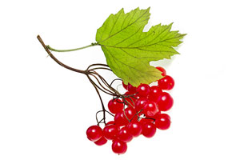
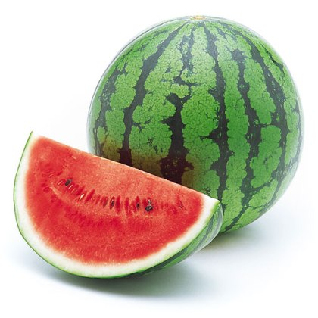
Кали́на
КАВу́Н

Slide 7

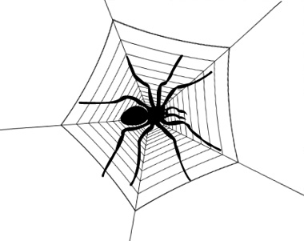
МАК
ПАВу́К

Slide 8
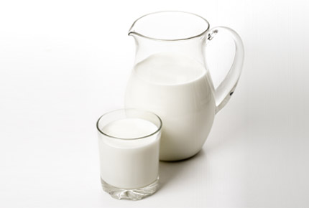

Молоко́
Я́блУко

Slide 9
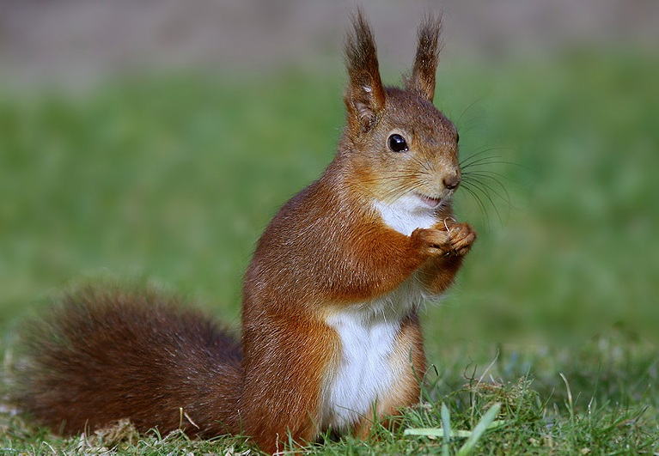
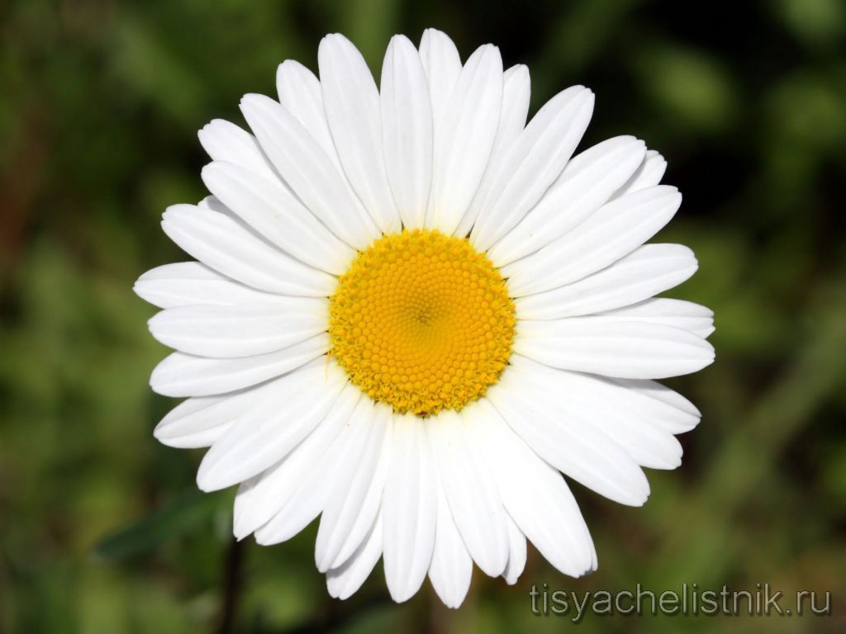
БÍЛКА
РОМÁШКА

Slide 10
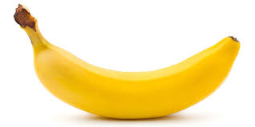
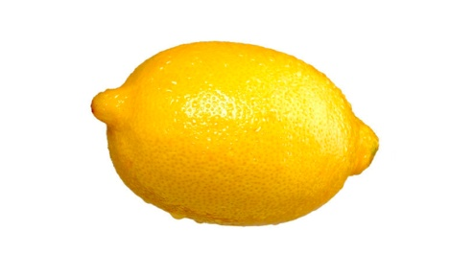
Ан-АН-АН — НІНА ЇСТЬ Бана́н
Ун-ун-ун — ната їсть каву́н он-он-он — кислий Лимо́н

Slide 11
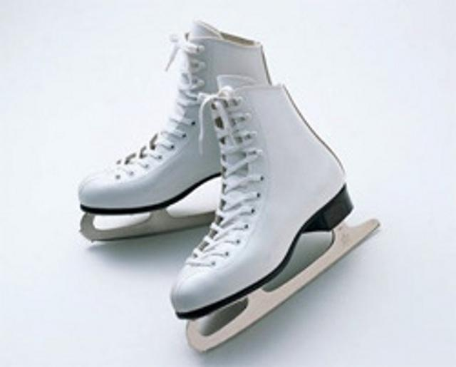
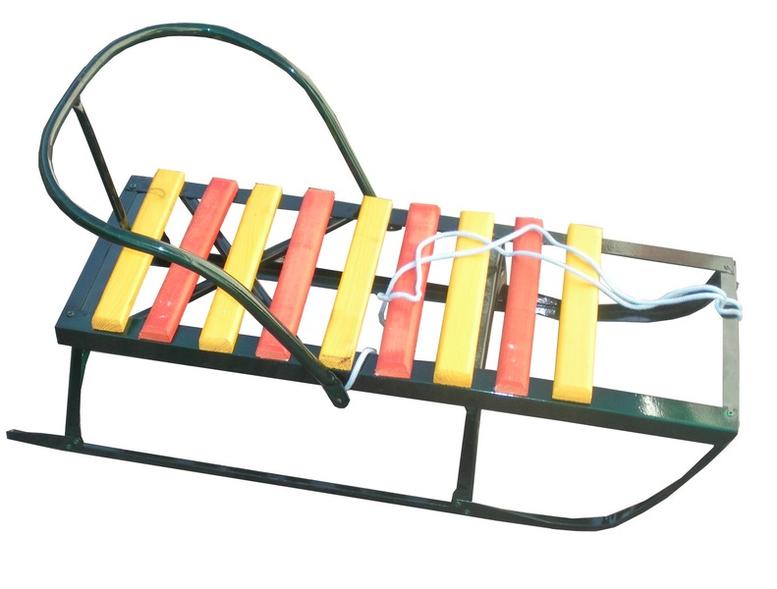

ковзани′ санчÁта ли′жі

Slide 12
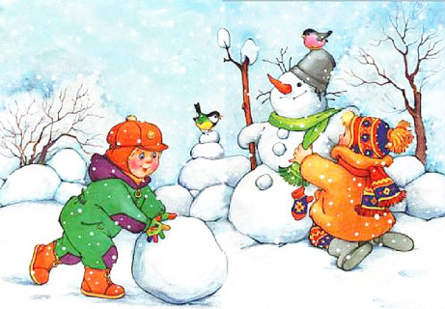
ДÍти лÍплять … … .

Slide 13
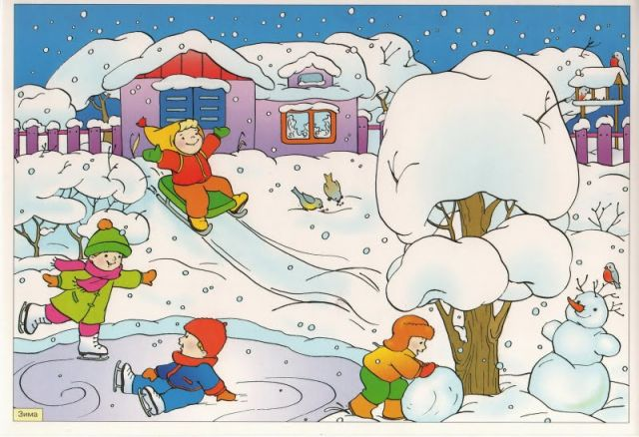
молодÉць

